Slide 1
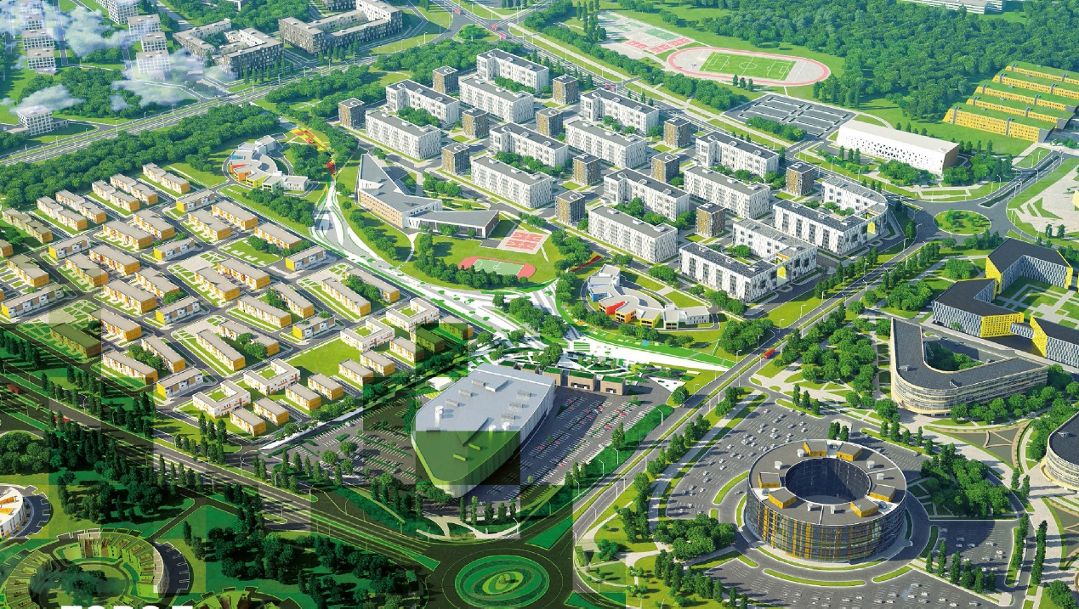


Кадры экономики рунета
Алексей НИКУШИН

Slide 2

Экономика Рунета

Slide 3


Экономика Рунета 2015-2016
Исследование экономики рынков интернет-сервисов
и контента в России
При реализации проекта используются средства государственной поддержки, выделенные в качестве гранта в соответствии с распоряжением Президента Российской Федерации от 01.04.2015 № 79-рп и на основании конкурса, проведенного Фондом ИСЭПИ.

Slide 4
Экономика Рунета 2015-2016
Исследование экономики рынков интернет-сервисов
и контента в России
Основные факты:
В 2014 году объем исследуемых сегментов составлял около 1,1 трлн рублей
Экономика Рунета (2015/2016, предварительно) около 1,5 трлн рублей
Изменения 2015: IaaS, ИТ-ВУЗы, индексы/коэффициенты/регионы и т.д.
ЭКОНОМИКАРУНЕТА.РФ/2015
При реализации проекта используются средства государственной поддержки, выделенные в качестве гранта в соответствии с распоряжением Президента Российской Федерации от 01.04.2015 № 79-рп и на основании конкурса, проведенного Фондом ИСЭПИ.

Slide 5
Это – объём
Экономики рунета
Смотрите,
какой он большой!

Slide 6
Экономика Рунета 2015-2016
Исследование экономики рынков интернет-сервисов
и контента в России
Сегмент «Маркетинг и Реклама»*:
Медийная реклама
Видеореклама
Контекстная реклама
SMM
Мобильная и web-разработка
SEO
*пропорция сохранена
При реализации проекта используются средства государственной поддержки, выделенные в качестве гранта в соответствии с распоряжением Президента Российской Федерации от 01.04.2015 № 79-рп и на основании конкурса, проведенного Фондом ИСЭПИ.

Slide 7
Экономика Рунета 2015-2016
Исследование экономики рынков интернет-сервисов
и контента в России
Сегмент «Инфраструктура»*:
Домены
Хостинг
IaaS
SaaS
*пропорция сохранена
При реализации проекта используются средства государственной поддержки, выделенные в качестве гранта в соответствии с распоряжением Президента Российской Федерации от 01.04.2015 № 79-рп и на основании конкурса, проведенного Фондом ИСЭПИ.

Slide 8
Экономика Рунета 2015-2016
Исследование экономики рынков интернет-сервисов
и контента в России
Сегмент «Цифровой контент»*:
Онлайн-видео
Онлайн-музыка
Электронные книги
Онлайн-игры
*пропорция сохранена
При реализации проекта используются средства государственной поддержки, выделенные в качестве гранта в соответствии с распоряжением Президента Российской Федерации от 01.04.2015 № 79-рп и на основании конкурса, проведенного Фондом ИСЭПИ.

Slide 9
Экономика Рунета 2015-2016
Исследование экономики рынков интернет-сервисов
и контента в России
Сегмент «Электронная коммерция»*:
Интернет-торговля
Онлайн-трэвел
Прочие услуги: такси/купоны/проч….
*пропорция сохранена
При реализации проекта используются средства государственной поддержки, выделенные в качестве гранта в соответствии с распоряжением Президента Российской Федерации от 01.04.2015 № 79-рп и на основании конкурса, проведенного Фондом ИСЭПИ.

Slide 10
Экономика Рунета 2015-2016
Исследование экономики рынков интернет-сервисов
и контента в России
Российский
е-сommerce

Slide 11
ВВП России
за 2015 год

Slide 12
ВВП России
за 2015 год
Экономика рунета
2,3% ВВП

Slide 13
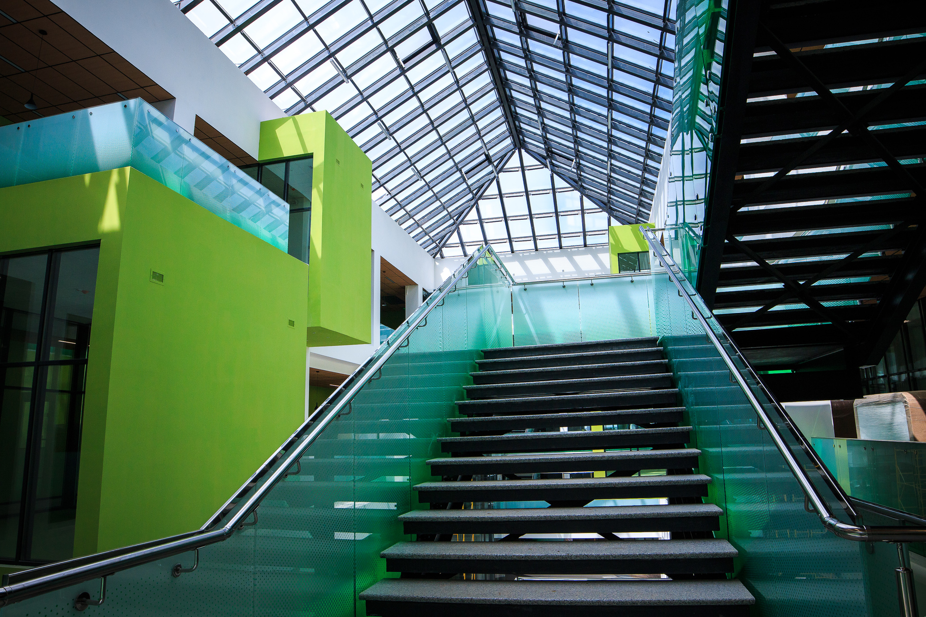
Кадры

Slide 14

Школьники хотят учиться на одной специальности, но работать в несколько иной сфере.
Данные: РАЭК/ИРИ

Slide 15
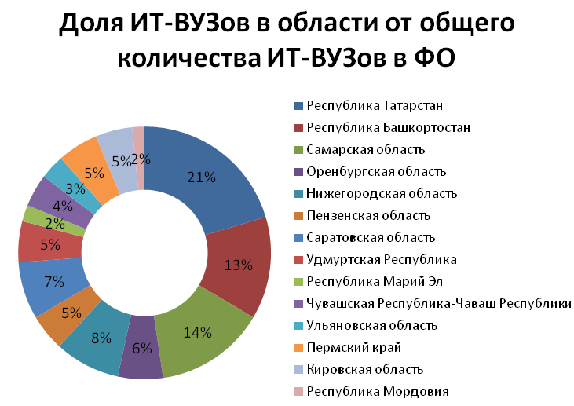
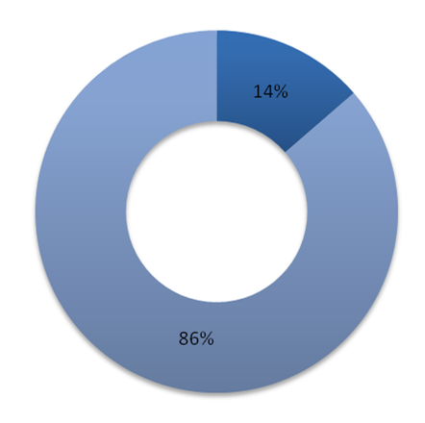
Экономика Рунета 2015-2016
Исследование экономики рынков интернет-сервисов
и контента в России
Доля ИТ-специальностей 14%
При реализации проекта используются средства государственной поддержки, выделенные в качестве гранта в соответствии с распоряжением Президента Российской Федерации от 01.04.2015 № 79-рп и на основании конкурса, проведенного Фондом ИСЭПИ.

Slide 16
ИТ-специальность можно получить
в каждом третьем вузе РФ.
Федеральный округ | Количество ВУЗов в ФО |  | Доля ИТ-ВУЗов
 | ИТ-ВУЗов | Всего
ЦФО | 302 | 783 | 38%
СЗФО | 91 | 283 | 32%
ПФО | 191 | 487 | 39%
УФО | 78 | 225 | 35%
СФО | 103 | 283 | 36%
ДФО | 40 | 132 | 30%
СКФО | 56 | 155 | 36%
ЮФО | 90 | 259 | 35%

Slide 17
Cредний балл ЕГЭ, который является проходным для обучения в ИТ-ВУЗе

Slide 18
Средний балл, существенно различается в зависимости от выбранной группы специальностей

Slide 19
Вуз | Город | Зарплата | Остались в городе обучения
Ульяновский государственный университет | Ульяновск | 73 000 | 81%
Уфимский государственный авиационный технический университет | Уфа | 79 000 | 78%
Пензенский государственный университет | Пенза | 69 000 | 75%
Казанский (Приволжский) федеральный университет | Казань | 76 000 | 70%
Ижевский государственный технический университет имени М.Т. Калашникова | Ижевск | 73 000 | 66%
Ульяновский государственный технический университет | Ульяновск | 72 000 | 65%
Оренбургский государственный университет | Оренбург | 69 000 | 65%
Саратовский государственный технический университет имени Ю.А. Гагарина | Саратов | 75 000 | 64%
Самарский государственный аэрокосмический университет имени академика С.П. Королёва | Самара | 69 000 | 64%
Волгоградский государственный технический университет | Волгоград | 70 000 | 56%
Зарплатный «рейтинг» ВУЗов
SuperJob
(только вузы ПФО)

Slide 20
Самые привлекательные компании для ИТ-студентов
1 | Google
2 | «Яндекс»
3 | Microsoft
4 | Intel
5 | «Газпром»
6 | IBM
7 | «Лаборатория Касперского»
8 | Mail. Ru
9 | Сбербанк
10 | Samsung
Ежегодный рейтинг «Самые привлекательные работодатели России-2016».
> 25 тыс. студентов
93 вуза по всей стране.
Наиболее привлекательные . отрасли
государственный сектор (18%),
IT (16%)
медиа и реклама (15%).
Данные: Universum

Slide 21
Мы имеем дело с типичными представителями поколений Y и Z
Данные: РАЭК/ИРИ

Slide 22
Разница зарплат в Москве и регионах
Данные: Tagline
Москва |  |  | Регионы
Зарплата в месяц, рублей: |  |  | Зарплата в месяц, рублей:
Разработчик | Дизайнер | Менеджер проектов | Разработчик | Дизайнер | Менеджер проектов
72 630 | 72 570 | 72 870 | 47 280 | 45 740 | 45 280
Account | SEO / SEM | SMM / PR | Account | SEO / SEM | SMM / PR
80 030 | 54 080 | 63 950 | 45 240 | 41 900 | 35 840
Технический директор | Арт-директор | Директор | Технический директор | Арт-директор | Директор
101 330 | 109 270 | 136 100 | 57 970 | 60 140 | 73 100
Сисадмин | Архитектор | Тестировщик | Сисадмин | Архитектор | Тестировщик
67 930 | 82 230 | 49 940 | 31 250 | 48 600 | 37 720

Slide 23
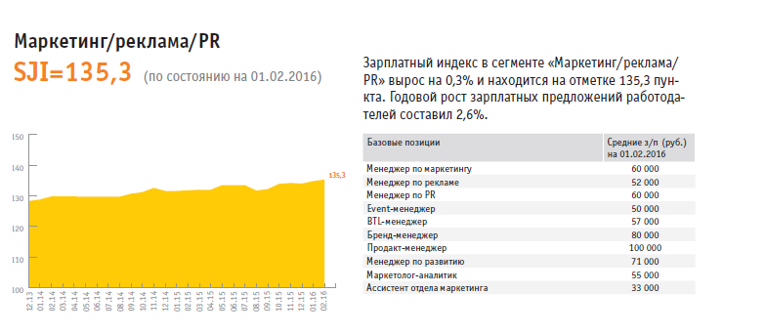
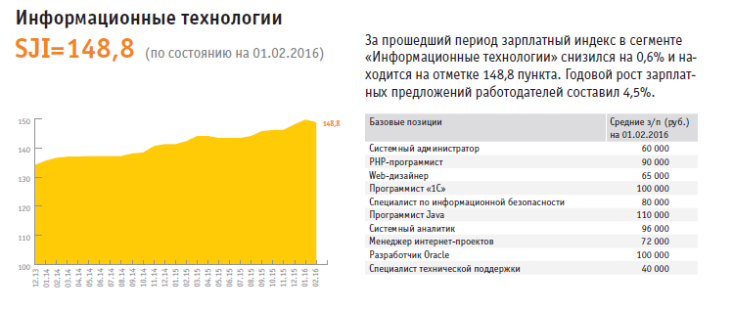
Зарплаты ИТ-специалистов от года к году растут.
Данные: SuperJob

Slide 24







Спасибо!
Алексей НИКУШИН nikushin@raec.ru
@a_nikushin
@internetanalytics

